Slide 1

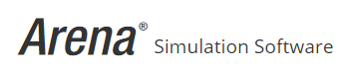

Johan David Leon Mora – 160003717
Zuly Esthefany Mejia Vasquez - 160003724

Slide 2

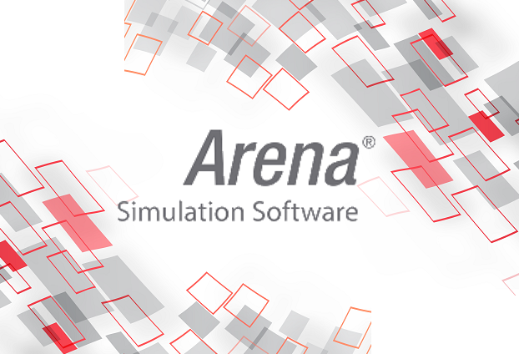

¿Qué es Arena simulation?
El simulador Arena es un software de simulación de eventos discretos para la optimización de procesos complejos.
WareteC, https://superpcfull.blogspot.com/2017/06/arena-simulation-software-v14-full-mega.html

Slide 3
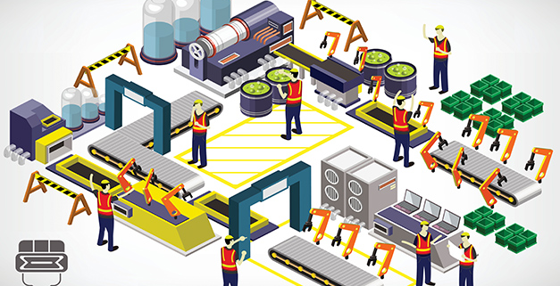

¿Cómo funciona?
Two reality, 21 de marzo 2017, https://www.tworeality.com/la-simulacion-virtual-como-metodo-de-formacion-de-personal/
El usuario crea un modelo de experimento colocando módulos, unidos por líneas de conector, donde la representación precisa de cada módulo y entidad en relación con los objetos de la vida real está sujeta al modelador.

Slide 4

Características del software Arena
Arena tiene la posibilidad de adecuación al nivel de programación necesario.
Posibilidad de utilización de lenguajes como Microsoft, Visual Basic o C
Construcción de una amplia variedad de modelos de simulación.
ANDANZAS, 30/05/2020, http://revistaandanzas.com/social-mag/servicios/

Slide 5

Ventajas de implementar Arena simulation
DSV, 10/09/2019, https://www.mx.dsv.com/About-DSV/News/2019/09/tecnologia-transporte-logistico
Permitir la visibilidad del efecto de un cambio en un proceso
Explorar nuevos procedimientos o escenarios sin interrumpir el sistema actual
Diagnosticar y solucionar problemas
Reducir o eliminar los cuellos de botella
Reducir riesgo en grandes inversiones

Slide 6

¿Qué se puede hacer con Arena?
Modelar
Simular
Visualizar
Analizar
Rodrigo Hernán Espinoza Astorga, http://dinamica-de-sistemas.com/revista/0315k.htm

Slide 7

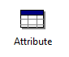
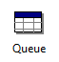
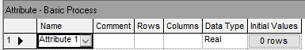
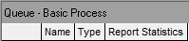
Partes en Simulación con Arena
Entidades
Atributos
Colas

Slide 8
Partes en Simulación con Arena
Variables Arena
(número de entidades en la cola, número de recursos ocupados, tiempo de simulación, etc.)
Variables
Variables Usuario
(número de entidades en el sistema, etc.)

Slide 9
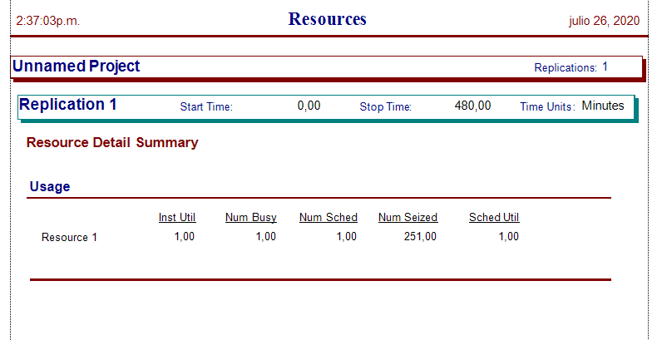
Partes en Simulación con Arena
Recursos
Reloj de simulación

Slide 10
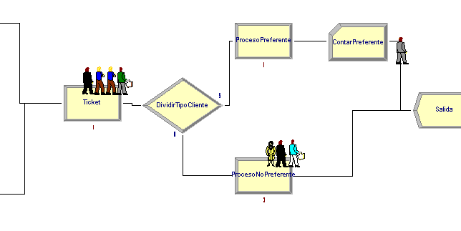
Partes en Simulación con Arena
Estaciones
Eventos

Slide 11
Tipos de conexiones
Conexión directa
Ningún medio de transporte.
Transportistas
Vehículos de transporte.
Transportadores
Cinta transportadora.

Slide 12



Arena simulation software

Slide 13
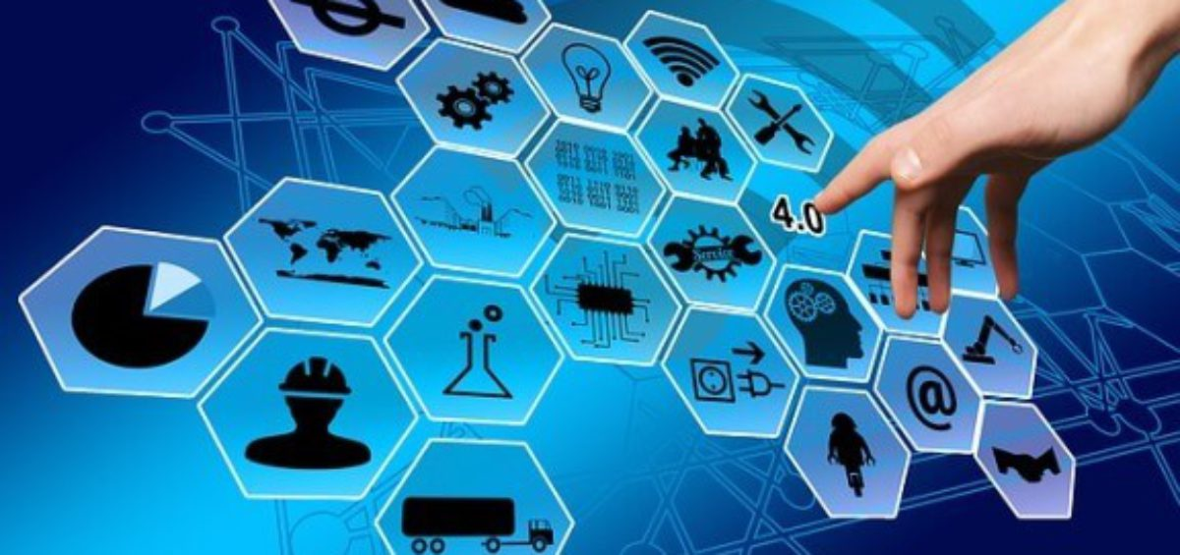
Variedad de industrias que soporta Arena
Fabricación
Salud
Suministros
Puerto y terminal
Gobierno y Militar
BilliB, 23 noviembre, 2017, https://billibfinance.com/digitalizacion-cadena-de-suministro-reducir-el-dpo/

Slide 14
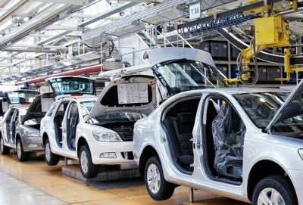

Software de simulación de fabricación
Japanese automobile plants, 2007, https://www.arenasimulation.com/industry-solutions/resource/automobile-assembly-line-simulation?parent_url=https://www.arenasimulation.com/industry-solutions/industry/manufacturing-simulation-software&parent_title=Manufacturing%20Simulation%20Software
A consulting company based in South Carolina, https://www.arenasimulation.com/industry-solutions/resource/gift-wrap-production-simulation?parent_url=https://www.arenasimulation.com/industry-solutions/industry/manufacturing-simulation-software&parent_title=Manufacturing%20Simulation%20Software

Slide 15

Software de simulación de salud
Arena es la solución de software de simulación de atención médica líder en el mercado.
Tío PROEDUMED, 2019, http://blog.proedumed.com.mx/blog/index.php/2019/06/16/simulacion-clinica-como-estrategia-educativa/

Slide 16

Software de simulación de la cadena de suministro
Denisse, 31 mayo 2020, https://www.suppliercity.com.mx/2020/05/31/ways-to-optimize-an-existing-wms/

Slide 17

Software de simulación de puertos y terminales
Arena ha sido probado en problemas tan pequeños como una sola operación de muelle hasta problemas tan grandes como la expansión del canal de Panamá.
11 mayo, 2018, https://www.luistramon.com/el-impacto-de-las-tic-y-la-innovacion-en-la-logistica-internacional/

Slide 18

Software de simulación logística
https://sites.google.com/site/glosariosimulacion/modelos-de-simulacion

Slide 19

Software de simulación gubernamental y militar
inLab, https://inlab.fib.upc.edu/es/simulacion-paralela-para-el-analisis-de-dinamicas-poblacionales-en-entornos-de-altas-prestaciones

Slide 20

Referencias
Bonisú Fernández García, “¿Qué es Arena simulation?”, Clarcat, [Publicación en línea], https://www.clarcat.com/arena/
Proyecto fin de carrera, Sistemas con Logística de Retorno: Aplicación al caso de contenedores retornables, http://bibing.us.es/proyectos/abreproy/4152/fichero/PFC%252FCapítulo+5.pdf
Rockwell Automation, Arena simulation software, [Página oficial], https://www.arenasimulation.com

